Slide 1

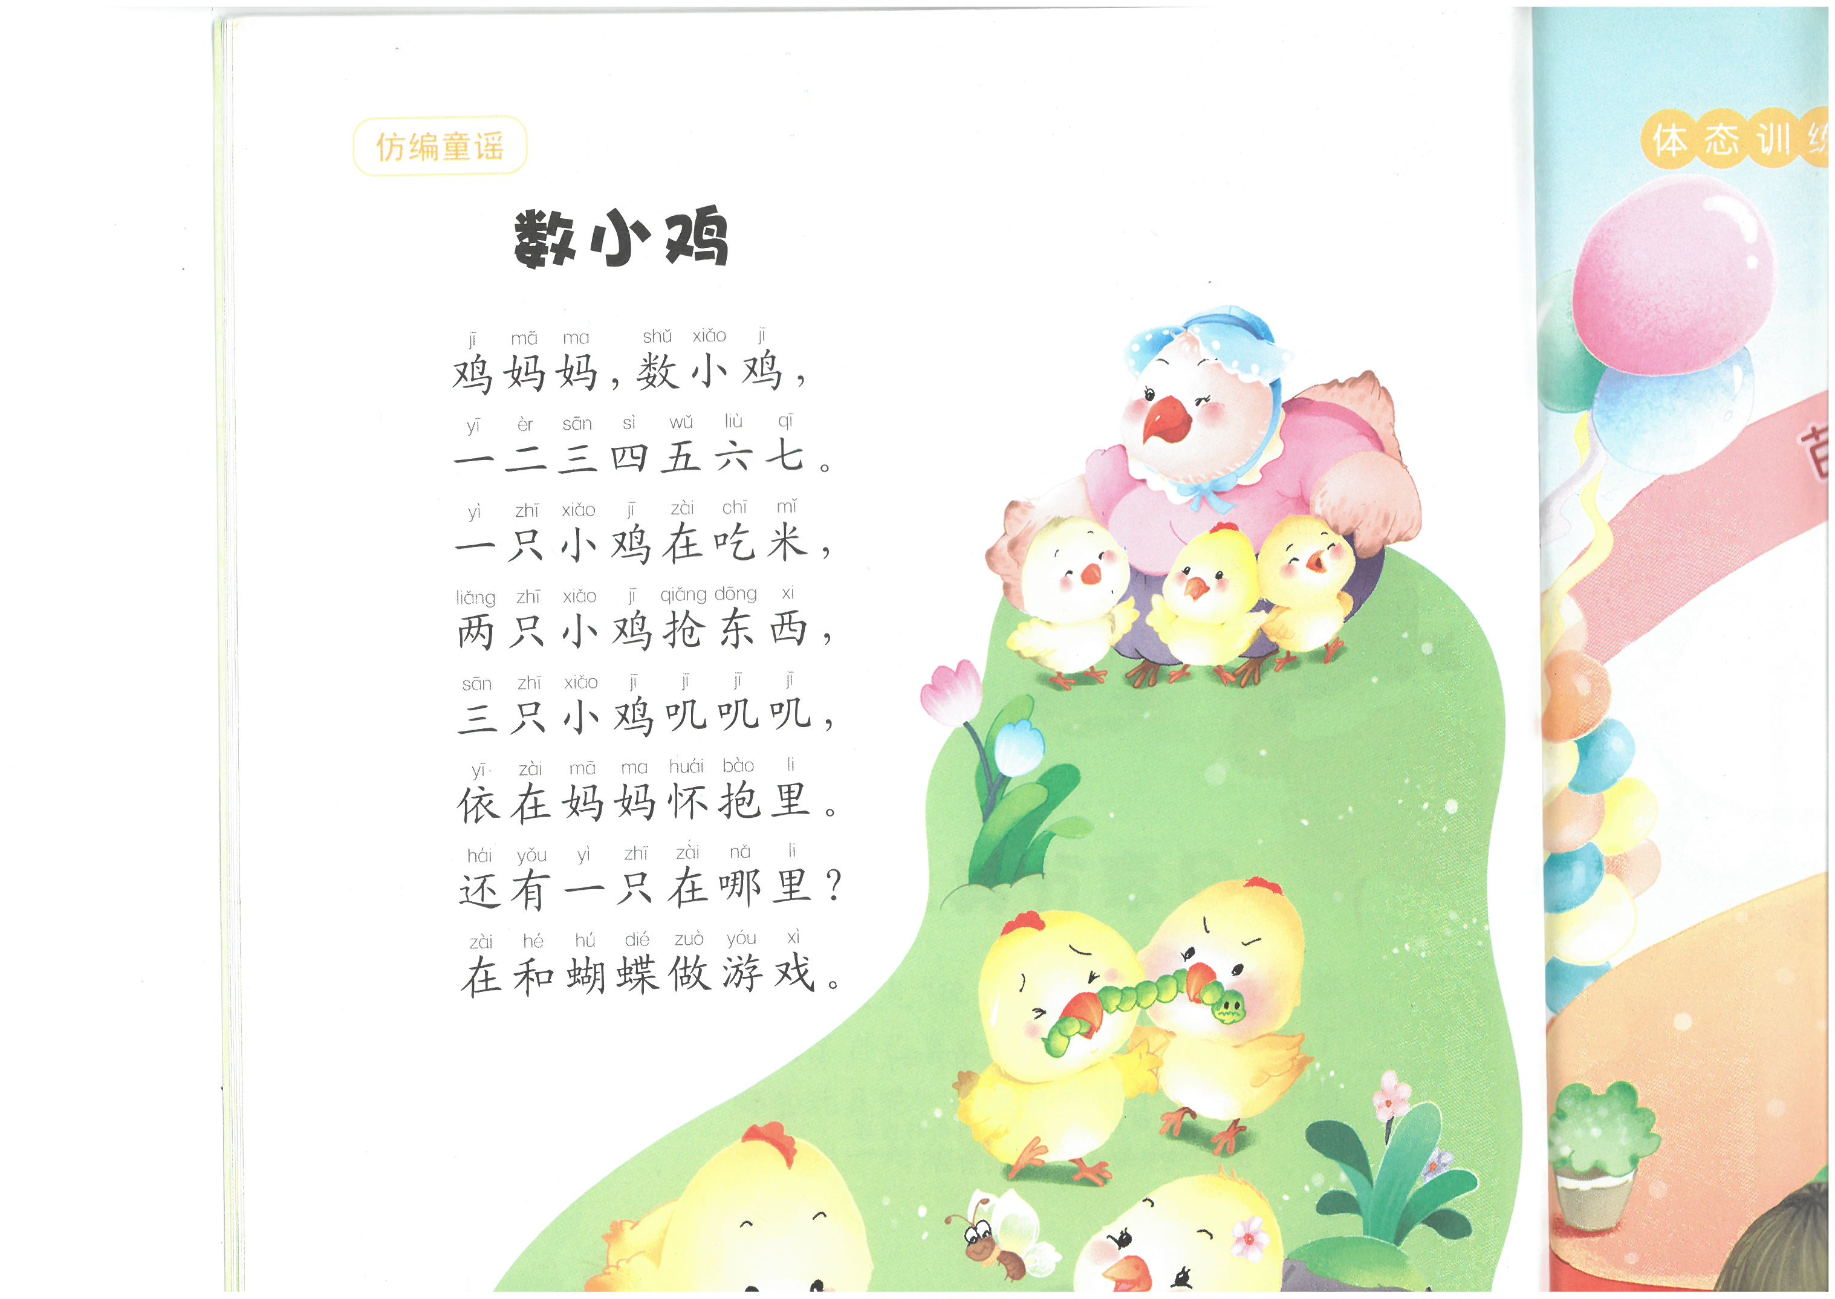
数小鸡

Slide 2
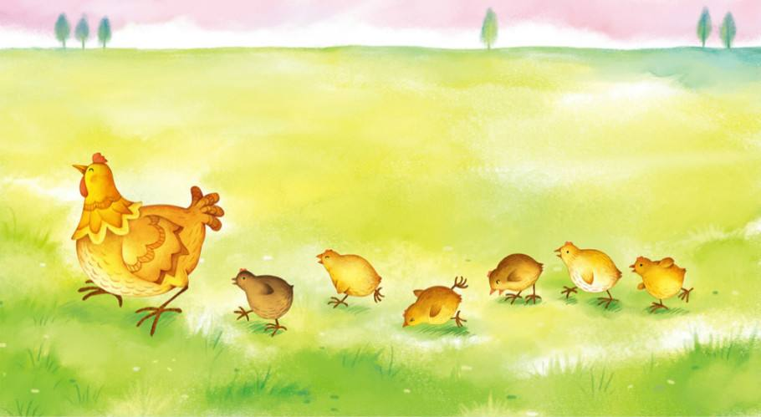
一
二
三
四
五
六
七
鸡妈妈，数小鸡

Slide 3
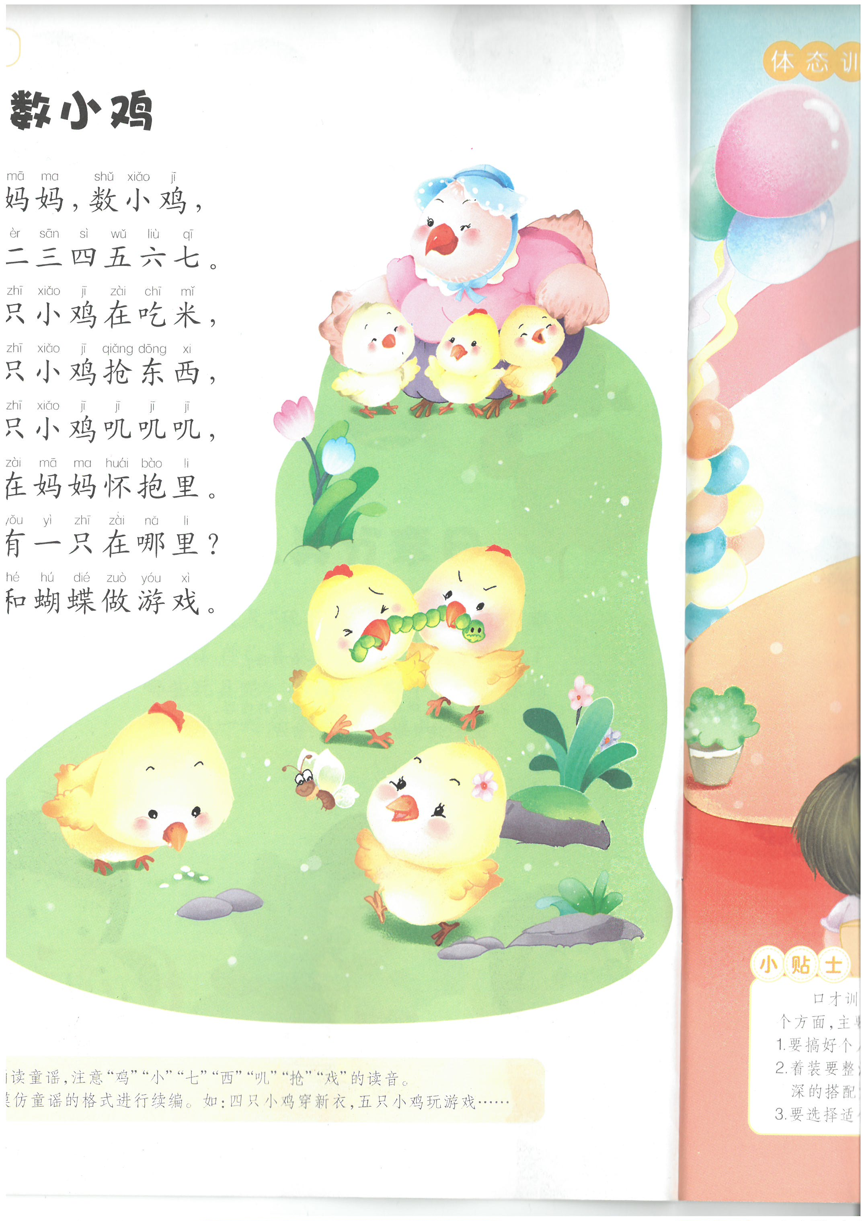
一只小鸡在吃米

Slide 4
两只小鸡抢东西

Slide 5
三只小鸡叽叽叽
依在妈妈怀抱里

Slide 6
还有一只在哪里？

Slide 7
在和蝴蝶做游戏

